Slide 1
התמחות וכניסה להוראה
ד"ר דורית סימון
מדריכה מחוזית
doritsimon@gmail.com
052-2243670

Slide 2
הכניסה להוראה : סביבות וגורמים במערכת
בית הספר
חונך/ת
מנהל/ת
מתמחה
כניסה
מיטבית
להוראה
מכללה
משרד החינוך
מדריכה
מחוזית
מפקחת
רכזת סטאז'
מערכת מלווה
Notes:
כל מה שתרצו ללמוד על השנה הזאת נמצא מאורגן באתרי המשרד.

Slide 3
אגף התמחות וכניסה להוראה פועל להבטחת תנאי קליטה ותהליך קליטה מיטביים לכל מי שבוחר/ת לשמש כמורה בישראל ונמצא/ת ראוי/ה ומתאימ/ה לכך
תפקיד המדריכה המחוזית
לבדוק שאכן מתקיימים בבית הספר מסגרות ותהליכי קליטה ולסייע למתמחה להיקלט בתנאים מיטביים

Slide 4
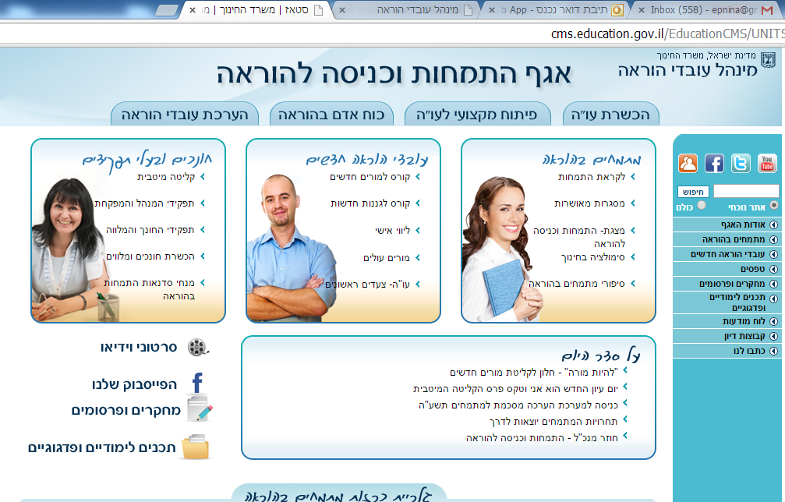
http://cms.education.gov.il/EducationCMS/UNITS/Staj

Slide 5
http://cms.education.gov.il/EducationCMS/Applications/Mankal/EtsMedorim/8/8-2/HoraotKeva/K-2014-4-3-8-2-24.htm

Slide 6
שלבים בשנת ההתמחות
הערכה
2 תצפיות מנהל/ת בשנה
4 תצפיות חונכ/ת בשנה
הערכה מעצבת – ינואר
הערכה מסכמת – מאי
אישור לעיסוק בהוראה
קליטה
השתלבות
השמה
מפגשי חונכ/ת
מפגשי מנהל/ת
מפגשי צוות מקצועי
פעילות כחלק מן הצוות
מציאת משרת הוראה

Slide 7
חיפוש משרת הוראה
השמה
1. לפי תחום ההתמחות
2. לפי גיל/שלב ההתמחות
3. שעות תקן
4. היקף שעות מתאים, לא פחות מ 1/3 משרה
5. פיזור סביר של השעות
משרה מתאימה מבטיחה הצלחה גדולה יותר !

Slide 8
מאפייני משרת ההוראה בכניסה להוראה יש עדיפות למציאת משרת הוראה בשעות תקן של המוסד החינוכי. ניתן לעבוד בשנת ההתמחות גם במסגרות הוראה נוספות לפי אלו הנמצאות ברשימת "מסגרות מאושרות להתמחות" (אתר אגף התמחות וכניסה להוראה) תנאי ההוראה בשנת ההתמחות במסגרות המאושרות הם
במסגרת מוסד חינוכי שיש לו סמל מוסד של משרד החינוך.
עבודת הוראה עצמאית כמורה, ולא סיוע לצד מורה בכיתה.
בהלימה לתחומי ההכשרה של המועמד להתמחות.
השיבוץ להוראה יהיה בחתימת מפקח או בחתימת המנהל של המוסד החינוכי.
חתימת מפקח מקצועי : חינוך גופני, חינוך מיוחד חינוך טכנולוגי, מחול, תיאטרון , אומנות וחינוך חברתי קהילתי.
ההוראה תהיה לקבוצת לומדים קבועה של לפחות 15 תלמידים קבועים.
ההוראה תהיה בשכר, כדין כל מורה חדש.
ההוראה תכלול היבטים של תכנון, ביצוע, ניהול כיתה והערכת לומדים.
המתמחה ישתלב כחלק מהסגל הבית ספרי, וישתתף בישיבות צוות ועוד.
ההוראה תהיה מלווה בחונכות, על פי כללי החונכות הנדרשים מכלל המתמחים.
ההוראה תהיה מלווה בהשתתפות בסדנת סטאז' הנדרשת מכלל המתמחים.
ההוראה תוערך בתהליכי הערכה מעצבת ומסכמת כמקובל לגבי כלל המתמחים.

Slide 9
חיפוש משרת הוראה
השמה
איך מחפשים משרת הוראה?
התייעצות עם המנהלת בה התקיימה ההתנסות המעשית - השתלבות בבית הספר
פנייה במייל למפקח/ת בישוב בו אתם מחפשים משרת הוראה (כוללת, מקצועית, חנ"מ, חנ"ג)
חיפוש משרת הוראה באתרים הבאים:
אתר משרד החינוך, הסתדרות המורים, אירגון המורים, שתי"ל

Slide 10
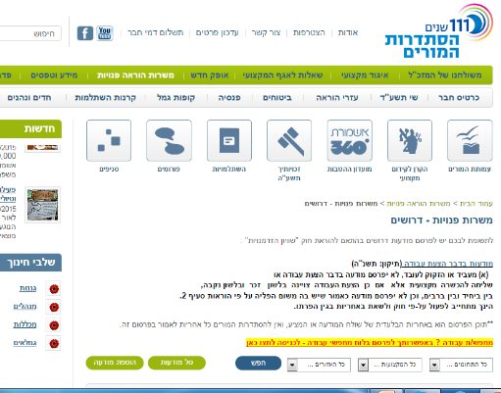
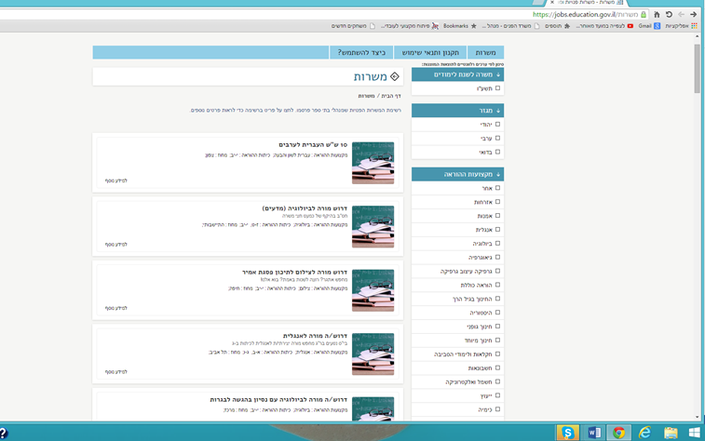
חיפוש משרת הוראה
השמה
ארגון המורים: דרושים
אתר הסתדרות המורים: משרות פנויות
אתר משרד החינוך: משרות פנויות ומועמדים להוראה
http://www.igm.org.il/home_page.aspx?page=igm_page_wanted
http://www.itu.org.il/?CategoryID=155
https://jobs.education.gov.il/
אתר שתיל: לוח שתיל
http://www.shatil.org.il/classifieds

Slide 11
קליטה
השתלבות
פתיחת תיק מקוון במשרד החינוך
כוח אדם בהוראה
https://edu.gov.il/sites/pohnet/HachsharaHitmachutKnisaLehoraa/Pages/klitatovh.aspx

Slide 12
קליטת עובד הוראה במשרד החינוך
קליטה
השתלבות
תעודת התואר ותעודת ההוראה.
צילום שתי התעודות ואישורן אצל עורך דין/ נוטריון, או למנהלת בית הספר. היא תכתוב על הצילום 'העתק נאמן למקור', תחתום ותוסיף את חותמת בית הספר.
אישור על 80%, ממנהל לומדים במכללה או באוניברסיטה
שאלון עובד הוראה
בדיקות רפואיות
הצהרת אמונים
בחירת קרן פנסיה
רישום לשנת התמחות וחונך בבית הספר
הוצאות נסיעה - ממזכירת בית הספר
טופס 101 - ממזכירת בית
קרן ההשתלמות – ההצטרפות מיד לאחר קבלת תלוש השכר הראשון ועד דצמבר, באחד מסניפי הבנק הבינלאומי.
מורות בהריון - מורה בהריון חייבת להודיע למעסיק על היותה בהריון החל מהחודש החמישי להריון.

Slide 13
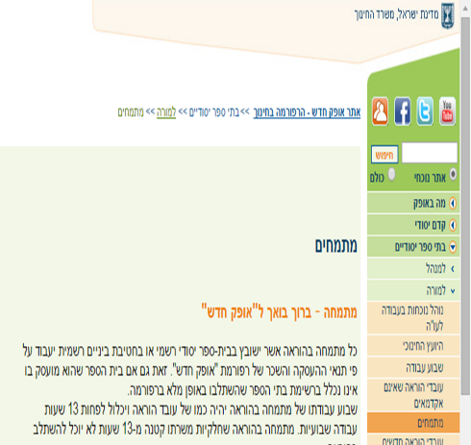
קליטה
השתלבות
הצטרפות למוסד חינוכי מוכר
רפורמת ,'אופק חדש'
http://cms.education.gov.il/EducationCMS/Units/Ofek/yesodi/More/Mithmachim.htm
רפורמת 'עוז לתמורה'
http://cms.education.gov.il/EducationCMS/Units/oz/MaBeOzLatmura/EikaraiHareforma.htm/

Slide 14
הצטרפות לארגון מקצועי
קליטה
השתלבות
הסתדרות המורים
ארגון המורים

Slide 15
לסיכום, נכנסים להוראה...
קליטה
השתלבות
תעודת הוראה, או 80% מהחובות הלימודיים לשנים הקודמות
שיבוץ במשרת הוראה - בהתאם להכשרה (תחום וגיל), במוסד/ארגון מוכר
היקף המשרה 1/3 משרה לפחות – (12 ש"ש באופק חדש - 9 יסודי, 8 חט"ב)
לפחות 6 חודשי עבודה באותה שנה"ל, ברציפות, או 3+3
פתיחת תיק במשרד החינוך
חונך/ת מלווה, מפגשים שבועיים קבועים, מיד עם תחילת ההוראה
סדנת התמחות – הרישום אפשרי עד דצמבר
טופס מקוון כניסה להתמחות – למלא בדייקנות בתחילת הסדנא
הצטרפות לארגון מקצועי
תצפית חונך ומנהל – כל אחד פעמיים לפחות במחצית, תיעוד בכתב, משוב שוטף.
ההערכה מעצבת באמצע השנה (ינואר), הערכה המסכמת בסוף השנה (מאי).

Slide 16
בעלי תפקידים במחוז
מפקח על ההתמחות וכניסה להוראה
זאב אלדר eldarz@education/gov/il
מדריכה מחוזית – בתי ספר
ד"ר דורית סימון doritsimon@gmail.com
052-2243670
תודה!

